Slide 1
Гражданский форум: «Терроризм как явление XXI века» Подготовила: преподаватель гуманитарных дисциплин Мазничко И.Г.

Slide 2
«Терроризм – главная угроза безопасности человечества в XXI веке» В.В. Путин

Slide 4
ТЕРРОРИЗМ – это метод, посредством которого организованная группа стремится достичь провозглашенных ею целей преимущественно через систематическое использование насилия.

Slide 5
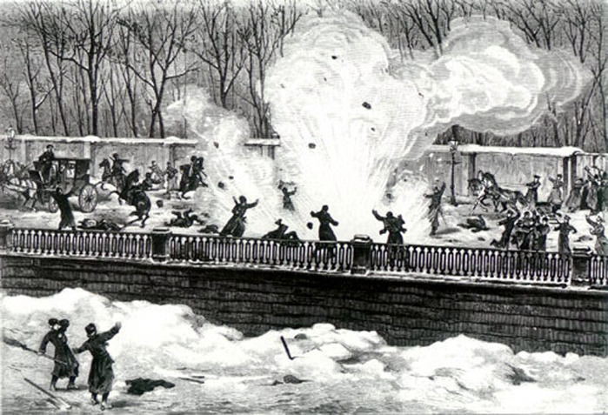
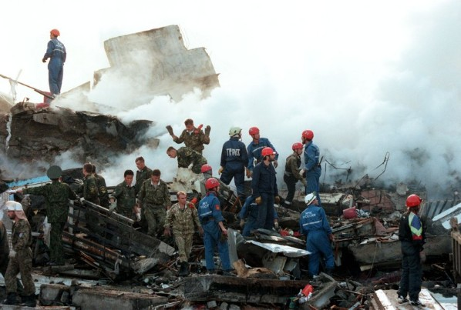

Slide 6
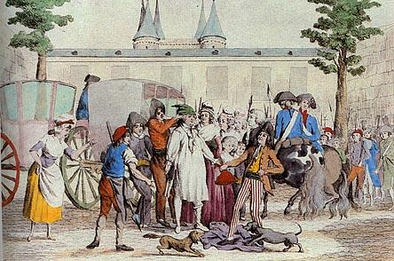
История терроризма
По своему происхождению латинский
термин "терроро" означает "страх, ужас".
Он был введен в
политический
лексикон во
Франции

Slide 7
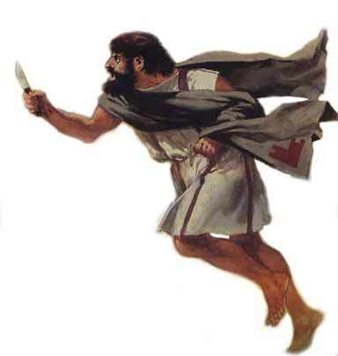
История терроризма
Самая ранняя известная в истории человечества террористическая группировка - секта сикариев
(сика - кинжал или короткий меч) - действовала в Иудее в 60 - 70 гг. нашей эры

Slide 8
История терроризма
Мощный толчок распространению терроризма дала Великая Французская революция.
Терроризм становится постоянным фактором общественной жизни со второй половины XIX и начала XX веков

Slide 9
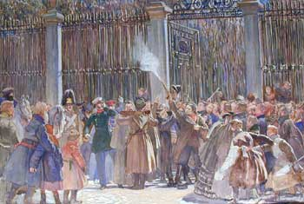
Развитие террористического движения в России.
Среди многочисленных террористических организаций выделяется «Народная воля» Первое политическое убийство в ХХ в. было совершено именно в России.

Slide 10
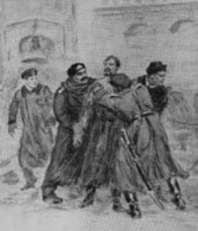
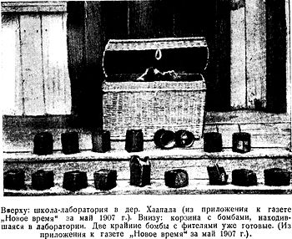
Теракты совершались и в годы Гражданской войны, когда убивали послов, видных государственных деятелей.

Slide 11
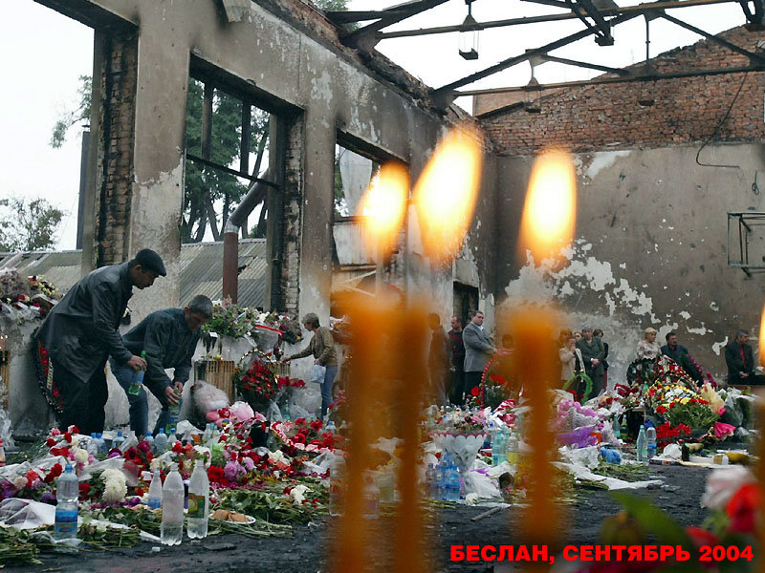
Во второй половине 1990-х терроризм вернулся в словарь русского человека.

Slide 12
Причины, порождающие терроризм
Политическая нестабильность в обществе
Кризис в экономике
Искажение общечеловеческих ценностей
Появление радикальных течений
Широкое распространение среди населения оружия
Извечный конфликт Запада и Востока

Slide 14
Статья 205 УК РФ
Терроризм как преступное деяние
«Совершение взрыва, поджога или иных действий, устрашающих население и создающих опасность гибели человека, причинения значительного имущественного ущерба либо наступления иных тяжких последствий, в целях воздействия на принятие решения органами власти или международными организациями, а также угроза совершения указанных действий в тех же целях – наказываются лишением свободы на срок от восьми до двенадцати лет...»

Slide 15
Статья 206 УК РФ
«Захват или удержание лица в качестве заложника, совершенные в целях понуждения государства, организации или граждан совершить какое-либо действие воздержаться от совершения какого-либо действия как условия освобождения заложника, наказываются лишением свободы на срок от 5 до 10 лет»

Slide 16
Статья 207
«Заведомо ложное сообщение о готовящихся взрыве, поджоге или иных действиях, создающих опасность гибели людей, причинения значительного имущественного ущерба либо наступления иных общественно опасных последствий, – наказывается штрафом в размере до двухсот тысяч рублей или в размере заработной платы или иного дохода осужденного за период до восемнадцати месяцев, либо исправительными работами на срок от одного года до двух лет, либо арестом на срок от трех до шести месяцев, либо лишением свободы на срок до трех лет»

Slide 17
Федеральный закон
от 6 марта 2006 г. N 35-ФЗ "О противодействии терроризму"

Slide 18
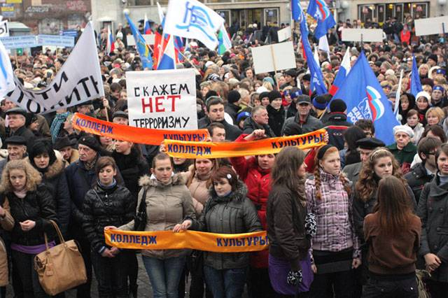

Slide 19
Социологический опрос
ВОСПРИЯТИЕ ТЕРРОРИЗМА В СТУДЕНЧЕСКОЙ СРЕДЕ

Slide 20
Основные угрозы современности
1. СПИД | 8 | 12%
2. Бедность | 5 | 7%
3. Глобальное потепление | 10 | 15%
4. Терроризм | 12 | 18%
5. Разрыв между богатыми и бедными странами | 6 | 9%
6. Исчерпываемость ресурсов | 11 | 16%
7. Третья мировая война | 8 | 12%
8. Угроза со стороны мусульман | 8 | 12%

Slide 21
Считаете ли Вы, что терроризм угрожает Вам лично?

Slide 22
Движущие мотивы террористов

Slide 23
Кто несет основную вину за терроризм и конкретные теракты?

Slide 24
Кто такой террорист?
Утверждение | Согласен (%) | Не согласен (%) | Затрудняюсь ответить (%)
Большая часть террористов психи и маньяки | 17 | 48 | 34
Террорист – это нормальный человек | 7 | 59 | 34
Террорист это - воин, ведущий войну | 41 | 31 | 28
Террорист это - преступник, совершающий преступление | 83 | 7 | 10

Slide 25
Методы борьбы с терроризмом

Slide 26
Большинство взрослых считают террористов бандитами.

Slide 27
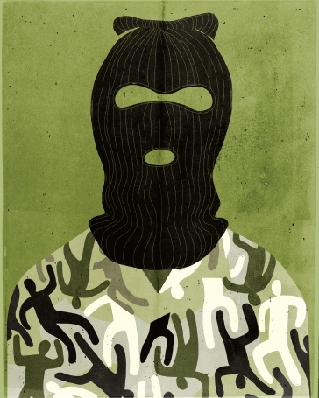
Психологический портрет террориста

Slide 28
Как не стать жертвой теракта?

Slide 30
Методы борьбы с терроризмом

Slide 31
Молодежь против терроризма!

Slide 32
Решение гражданского форума:
Проводить разъяснительно – пропагандистскую работу среди населения
Усовершенствовать антитеррористическое законодательство
Прививать общечеловеческие ценности с детства
Стабилизировать экономическое и политическое положение в странах
Воспитывать высокую политическую и правовую культуру в обществе

